Slide 1



№ 6 сабақ
тақырыбы:
БАҚ материалдарына критикалық талдау

Slide 2



Сюжет

Slide 3
Жоғарыдағы материалды көргеннен кейін қандай ой түйдіңіз?
Қазақстандағы жасөспірімдердің басым бөлігі қылмысқа бейім деген ой қалды ма?
Видеодағы балалар туралы қандай ойда қалдыңыз?
Бұл жасөспірімдер туралы ойлауға не түрткі болуы мүмкін?

Slide 4

Материал не туралы?
  Материалда қандай оқиға жайлы баяндалған?
  Материалда “Не болды?”, “Қайда болды?”, “Қашын болды?”, “Не себепті болды?” деген сұрақтарға жауап бар ма?
  Жоғарыдағы сұрақтарға не деп жауап берер едіңіз?

Slide 5
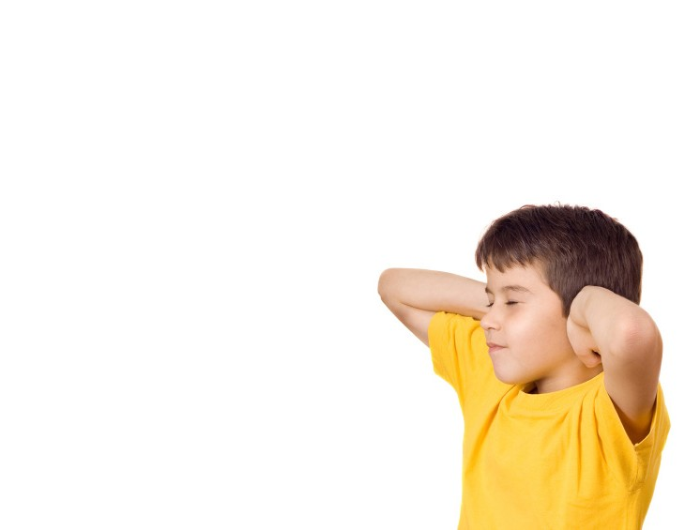
2. Материалдың негізгі кейіпкерлері кім?
Матариалды дайындау барысында кімдердің сұхбаттары қолданылған?
Сұхбат алынған адамдардың материалдағы оқиғаға тікелей байланысы бар ма?

Slide 6

3. Оқиғаның барлық қатысушыларының өз пікірлері мен позицияларын айтуға мүмкіндігі болды ма?

Slide 7
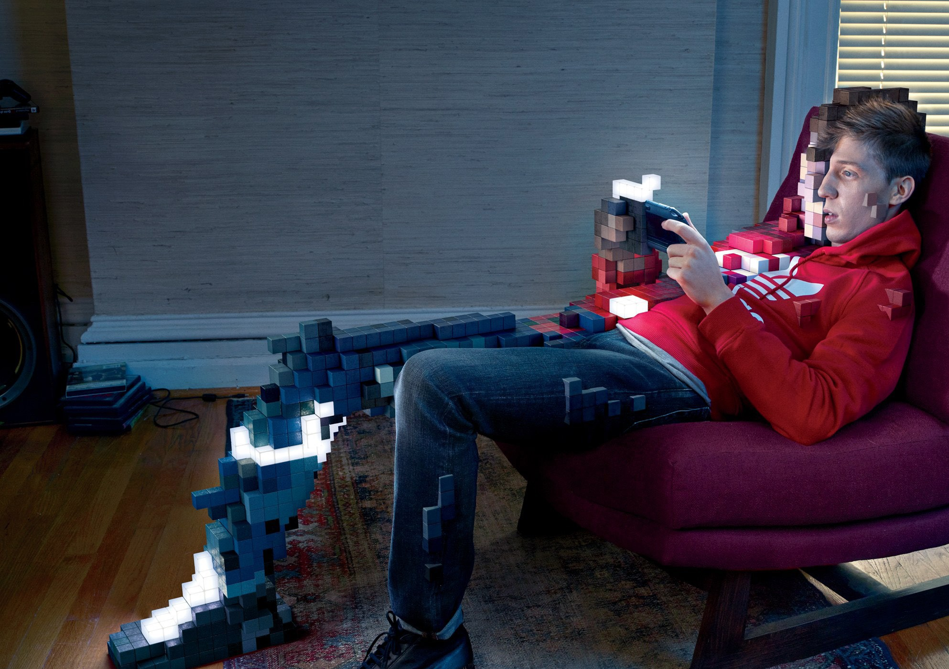
4. Картинаның толықтығы үшін кімнің сұхбаты жетіспейді?
Тағы да қандай ақпарат қосар едіңіз?

Slide 8
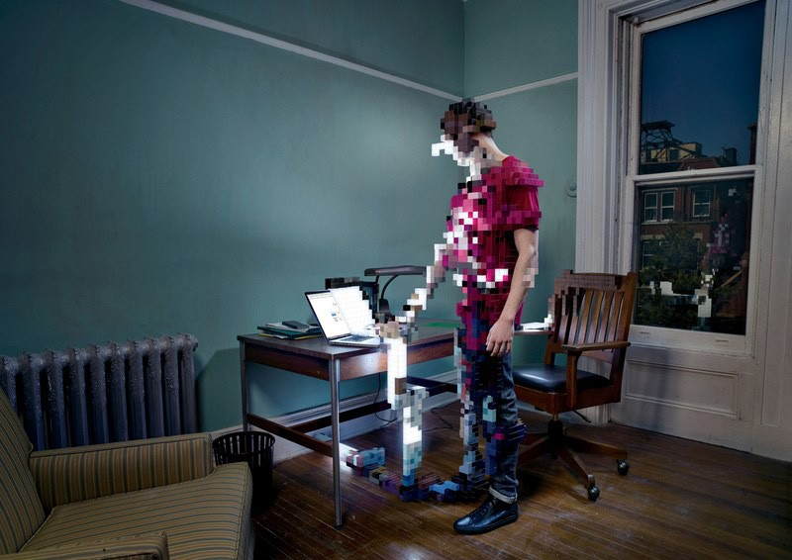
5. Материалда факт пен пікір бөлек қарастырылған ба?
Факт түрінде кездесетін пікір бар ма? Бар болса, қандай?

Slide 9


6. Матарилда өшпенділік тілі немесе қандай да бір кемсітушілік бар ма? Бар болса, қандай?

Slide 10
7. Қорытынды:
Ақпарат толық берілген бе?
Материал обьективті ме?
Материалда тепе-теңдік сақталған ба?
Оқиғаға қатысы бар барлық кейіпкерлер өз ойларын білдіруге мүмкіндіктері болды ма?
10

Slide 11

11

Slide 12
Қорытынды:
* Әр БАҚ-тың өз саясаты болуы мүмкін.
* БАҚ сапалы және сапасыз материалдарды таратуы немесе басып шығаруы мүмкін.
* Материалға қатысты үнемі сыни ойлау керек.
* БАҚ-та да адамдар жұмыс істейді және олар қателесуі мүмкін.

